Slide 1
About Myself
操作マニュアル

Slide 2

Home
▼メニューバー
各項目を押下することで、各セクションへとジャンプする仕様。
①Home
このサイトにおけるトップ画面
②Profile
制作者の自己紹介
③Gallery
作品の掲載
登録者限定ページへのログインフォーム
※今回、各SNSへのリンク自体は未実装。実装した場合の表示位置の確認用にアイコンのみ設置。
メニューバー
①
②
③
※各ページにおける矢印等の色分けに特に意味は
ありません。

Slide 3
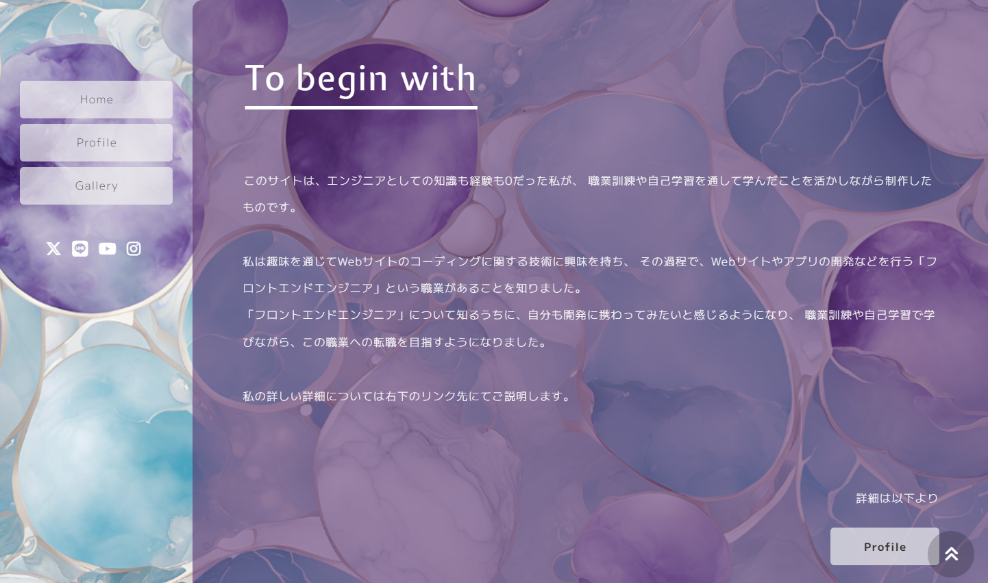
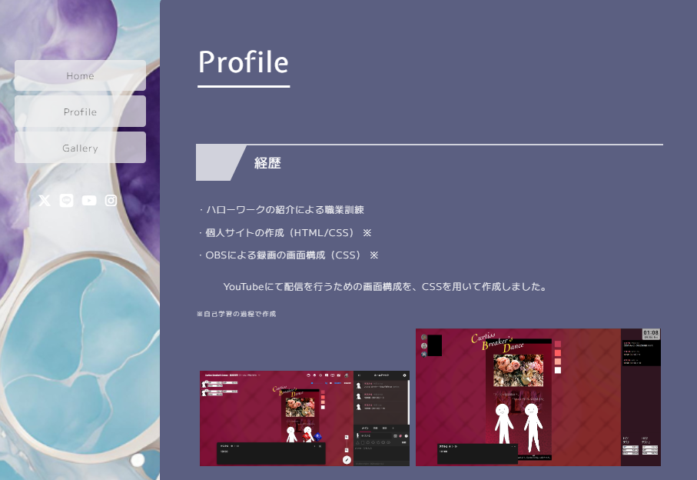
このセクションでは、制作者の簡単なプロフィールを載せている。
右下のリンクを押下した先に、より詳しいプロフィールが設置されている。
Profile
プロフィール画面（詳細版）

Slide 4
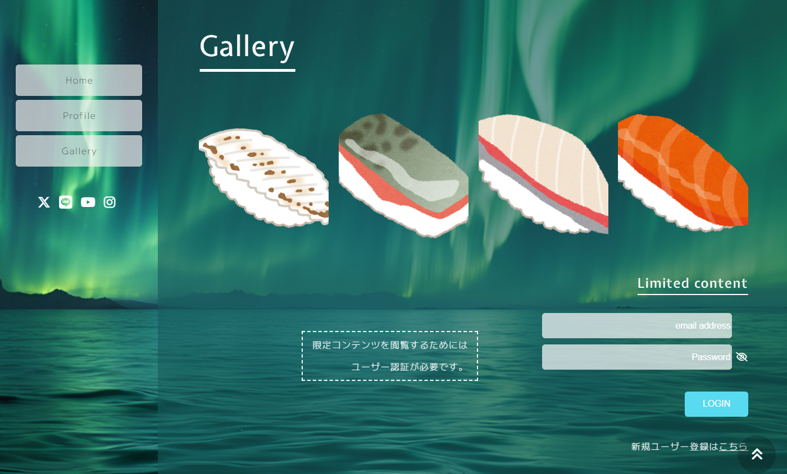
このセクションでは、個人で制作したコンテンツを設置。
今回は「いらすとや」様のフリー素材をお借りしています。
Gallery
①
①通常コンテンツ
ユーザー登録なしでも閲覧可能なコンテンツを設置。
②限定ページへのログインフォーム
ログイン成功時は限定ページへ遷移。
③新規ユーザー登録
リンクを押下で登録フォームへ遷移。
②
③

Slide 5
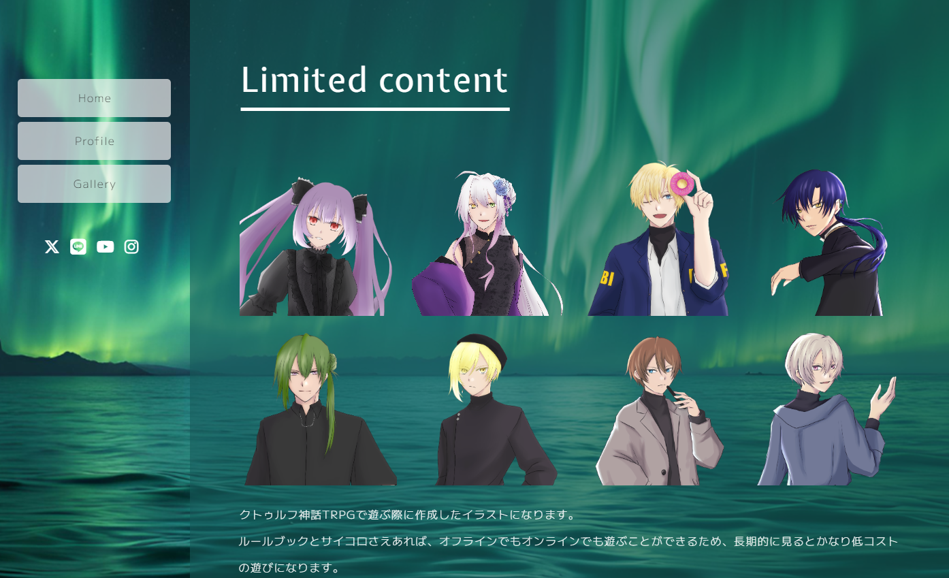
Limited
「Gallery」セクション内のログインに成功すると遷移出来る限定ページ。
このページ内では自身が制作したイラストを使用。
ここでは横4×縦2列でイラストを設置しているが、この設置数については変更可。
また、各イラストのサムネイル画像（このページに左の画像のように表示されているもの）をクリックすると、そのイラストの全体像が見れる仕様となっている。
（「Gallery」内の通常コンテンツについても、限定ページ同様に、設置数の変更・全体像の表示が可能）

Slide 6
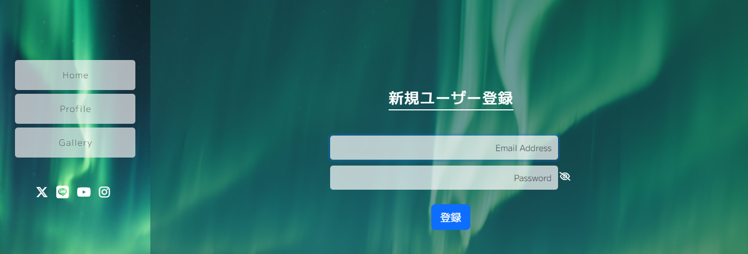

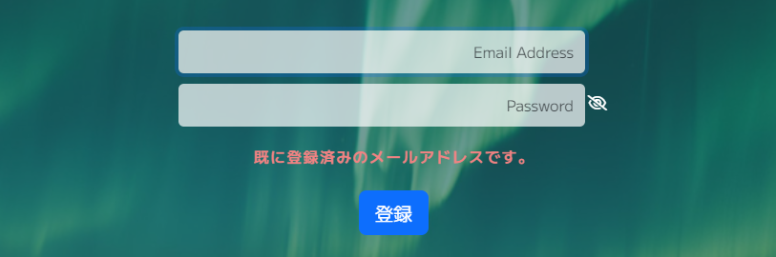
Signup
限定ページへログインするためのユーザー登録が行える。
登録が完了した場合は、その旨のメッセージとともに、ログイン画面へ戻るリンクが表示される。
既に登録済みのメールアドレスが入力された場合は、エラーが表示される仕様となっている。
※パスワードの問い合わせ・変更機能等については、本サイトにおいては未実装。

Slide 7

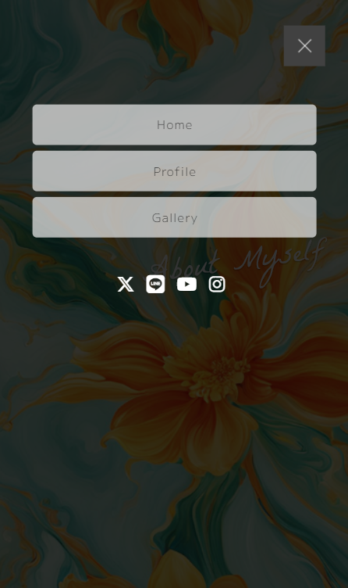
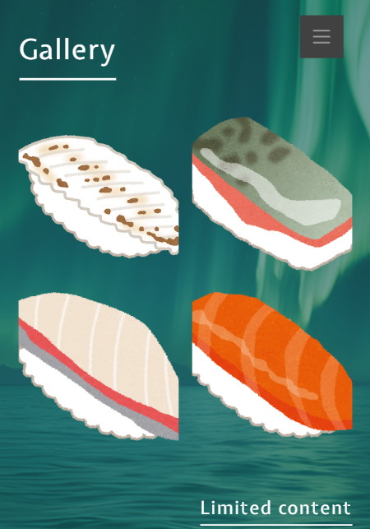
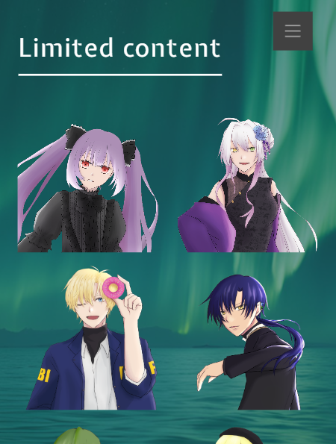
Responsive
本サイトはレスポンシブ対応のため、メニューバー及びコンテンツ（通常・限定ともに）の表示方法が2パターン存在する。
右上の三本線を押すとメニューが表示される。
コンテンツは2つ並ぶと折り返す仕様に。

